Slide 1
Движение в иллюстрации
Педагог: Соколова людмила Юрьевна

Slide 2
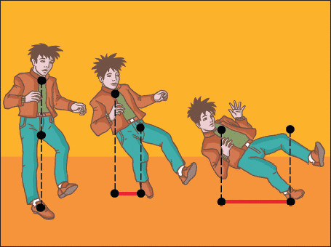
Лишаем предметы опоры

Slide 3
Смещаем центр тяжести

Slide 4
Используем перспективу

Slide 5
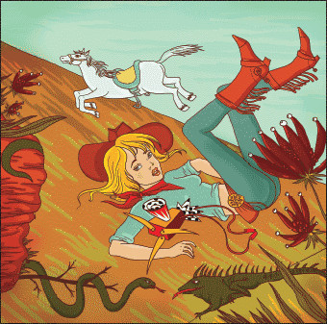
Для передачи скорости, Фон делаем не резко и растягиваем в полосы в направлении движения

Slide 6
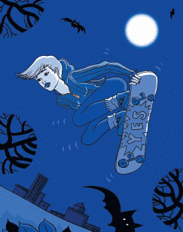
Персонаж отрываем от пола и наклоняем

Slide 7
Движение передается и другим Легким предметам

Slide 8
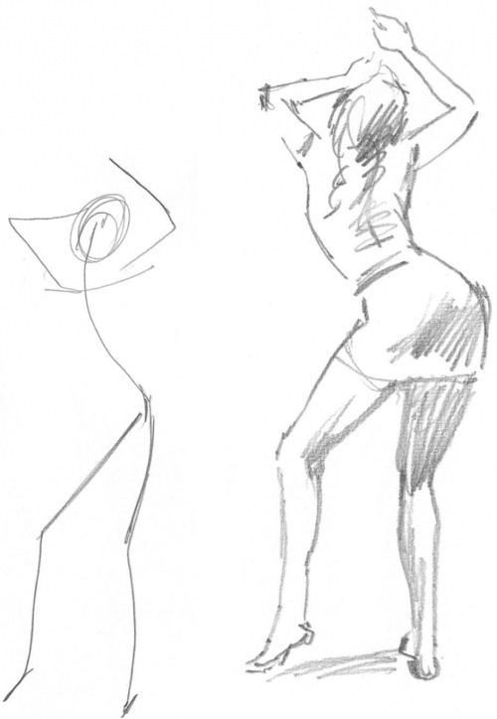
Прямая или изогнутая линия станут основой для передачи движения

Slide 9
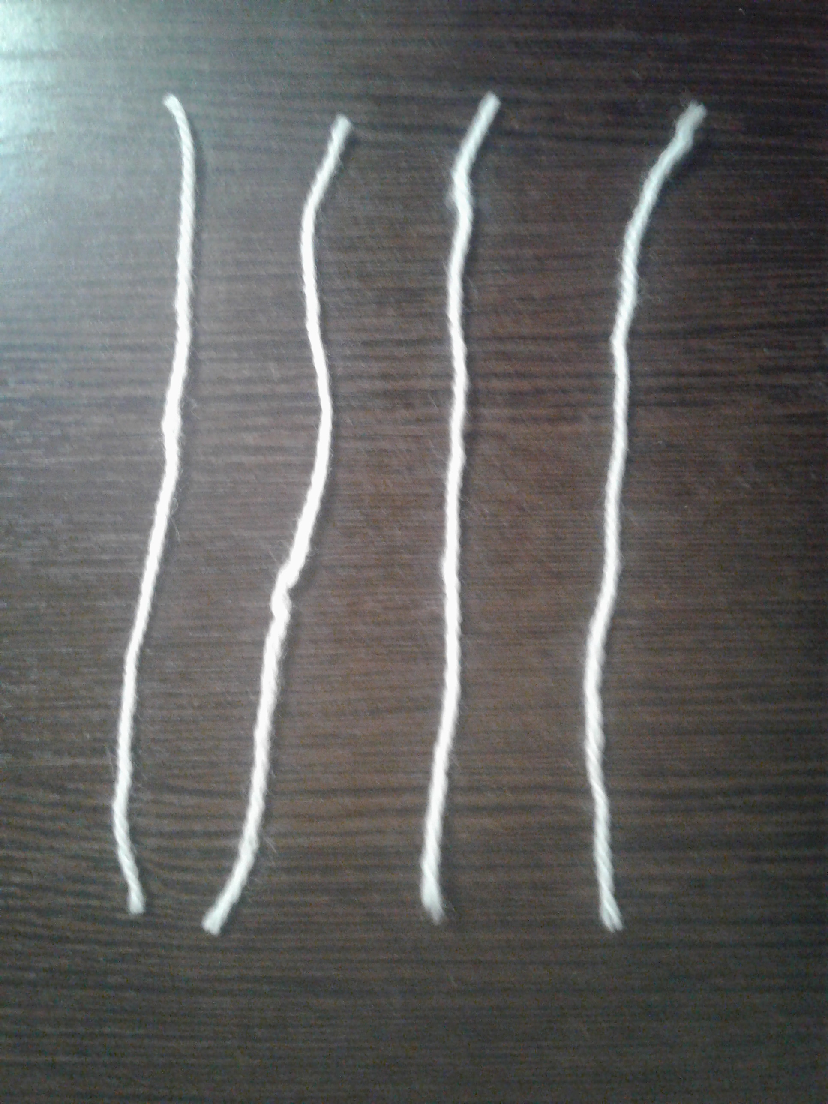
Линии сначала можно обозначить вот такими нитями

Slide 10
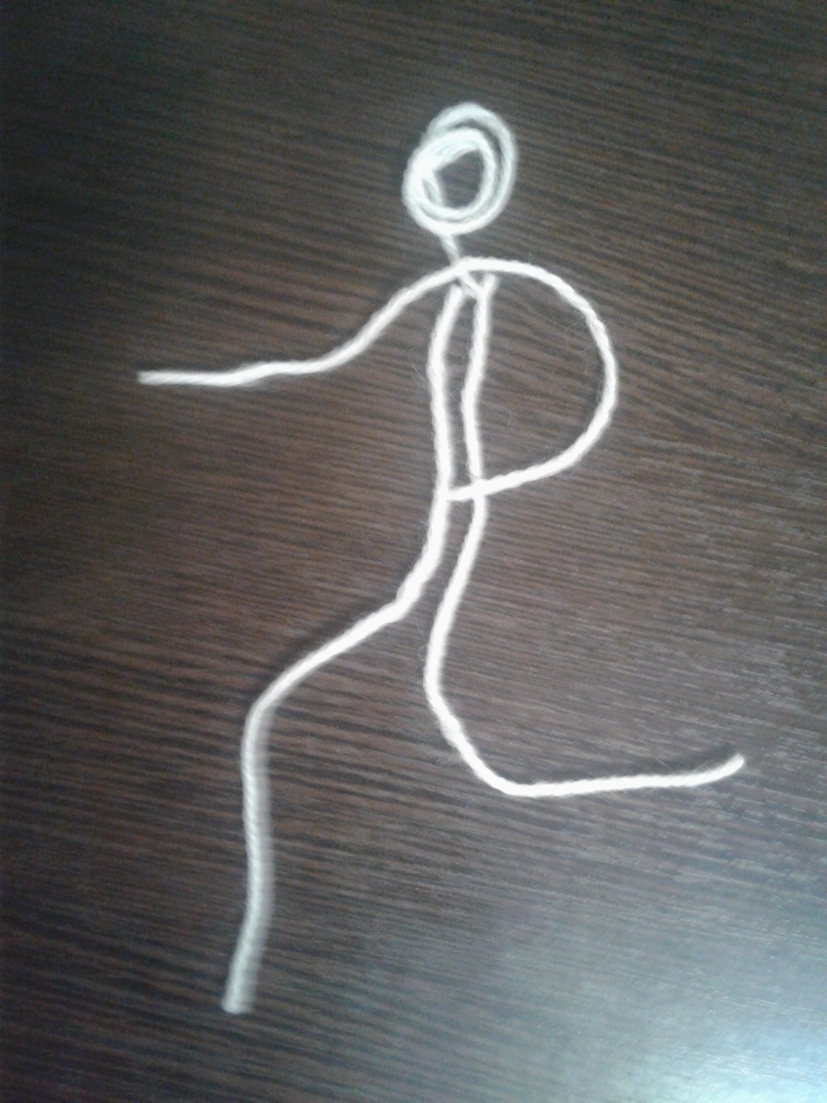
Выкладываем позу нитями. Бегущий Человек наклоняет торс вперед и подставляет ноги.

Slide 11
Готовим набросок. намечаем границы, нажимая на карандаш слегка

Slide 12
В презентации использованы материалы сайтов:
https://handsmake.ru/lyudi-v-dvizhenii-risunki-karandashom.html
https://design.wikireading.ru/2891
https://dtf.ru/cinema/208194-kak-narisovat-dvizhenie-16-luchshih-priemov

